Slide 1
Inleiding medische kennis
Gezondheid en ziekte 2019

Slide 2
De waarde van gezondheid en ziekte
Belang goede gezondheid
ziekte bij jezelf of bij een ander
als kind hoor je wat je moet doen om gezond te blijven
tijdschriften, boeken televisie en internet
betrouwbaarheid medische informatie?
iedereen zegt wat anders!

Slide 3
De (on)betrouwbaarheid van informatie
Niet alles wat je hoort is waar
reclame;
farmaceutische industrie
Betrouwbare informatie
Nederlands Huisartsengenootschap (NHG)
Evidence based medicine (EMB) (geneeskunde gebaseerd op bewijs)
https://www.nhg.org/nhg-standaarden
www.thuisarts.nl
www.gezondheidsplein.nl
www.ziekenhuis.nl

Slide 4
Het verschil tussen kennis en inzicht
Kennis: weet hebben van
maar je moet het wel begrijpen
hulpmiddel om te kijken of het begrepen is: vertel het in eigen woorden
Inzicht
Weten, begrijpen en toepassen

Slide 5
Het belang van communicatie
Overdracht medische kennis
behoefte aan is
empathie
vragen stellen en luisteren
afstemmen op de ander
goed kunnen formuleren en op de ander over kunnen brengen

Slide 6
De anamnese
Anamnese: het gesprek tussen de hulpverlener en een patiënt
Hiermee begint de intake
Intake
ontvangst van de patiënt
patiëntgegevens
klacht of probleem
overige medische gegevens
hulpvraag

Slide 7
Het beleid
Beleid: wat gaat er gebeuren
Mogelijkheden:
advies en voorlichting
(herhalings)recept
consult (afspraak regelen)
visite regelen

Slide 8
Intake in de huisartsenpraktijk; de rol van de praktijkassistente.
Intake: anamnese + beleid
Moet er iets gebeuren of kan het wachten?
Notitie maken elektronisch patiëntendossier
SOEP-notatie
Subjectief: welke klachten heeft de patiënt?
Objectief: wat is er bij onderzoek gevonden?
Evaluatie: klacht- of ziektediagnose en ICPC-code
Plan: wat gaat er gebeuren (zoals advies, medicatie of verwijzing)?

Slide 9
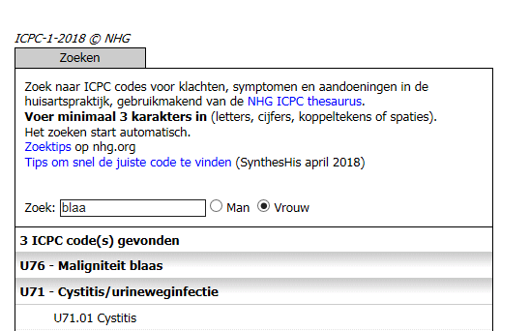
Zoekopdracht: blaasontsteking vrouw https://www.nhg.org/themas/publicaties/icpc-online

Slide 10
Het medisch model
Artsen werken en denken volgens een bepaald systeem (medisch model)
Anamnese
Lichamelijk onderzoek (kijken, luisteren, voelen, bekloppen)
Aanvullend onderzoek (bloed, urine, ECG, röntgenfoto)
Plan…afwachten of behandeling?

Slide 11
Voorlichting en adviezen geven
Verbale communicatie
Non-verbale communicatie
persoonlijke verzorging,
gezichtsuitdrukking,
oogcontact,
intonatie
lichaamshouding
Informatie verstreken
bestaande folders
www.thuisarts.nl

Slide 12
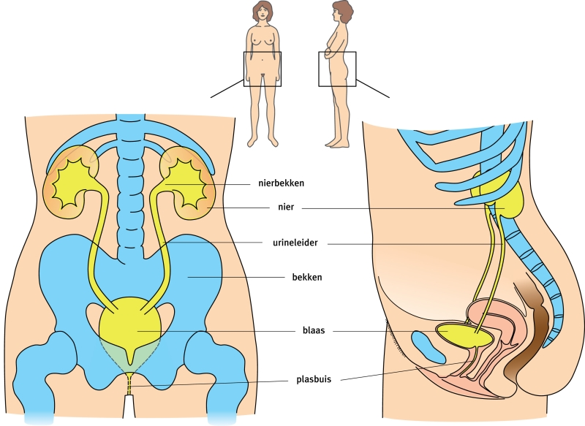
Opdracht; zoek een patiëntenfolder op. betreft een vrouw met een blaasontsteking
Ga naar www.thuisarts.nl
https://www.thuisarts.nl/blaasontsteking/ik-heb-blaas ontsteking-vrouw

